Slide 1
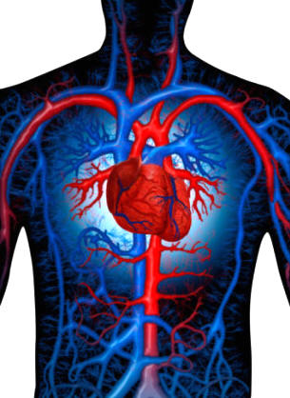
EL COR I EL SISTEMA CIRCULATORI

Slide 2
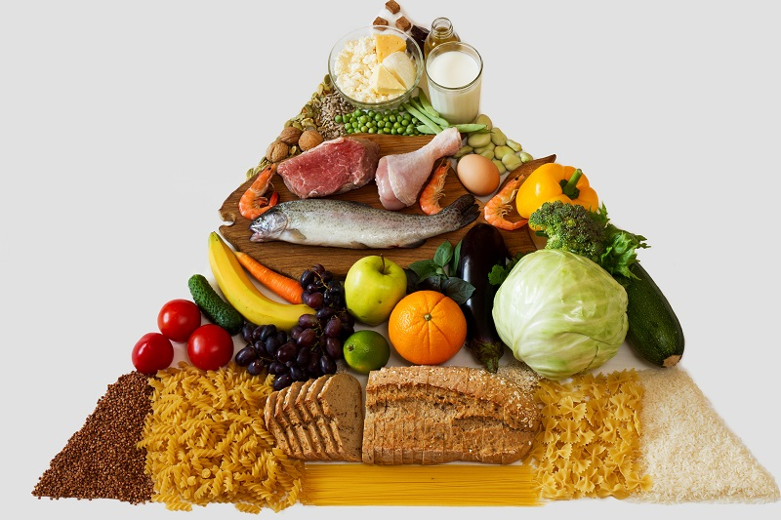
QUINA ÉS LA FUNCIÓ DEL SISTEMA CIRCULATORI?
PORTAR L’OXIGEN I ELS NUTRIENTS A LES CÈL.LULES DEL NOSTRE COS.
QUÈ SÓN ELS NUTRIENTS?
ELS NUTRIENTS SÓN TOT ALLÒ QUE EL NOSTRE COS NECESSITA PER VIURE.
D’ON ACONSEGUIM
ELS NUTRIENTS?
ELS NUTRIENTS ESTAN EN EL
ALIMENTS QUÈ MENGEM.

Slide 3
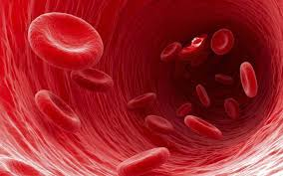
COM ES PORTEN ELS NUTRIENTS A LES CÈL.LULES?
ELS NUTRIENTS ES PORTEN A TRAVÉS DE LA SANG.

Slide 4
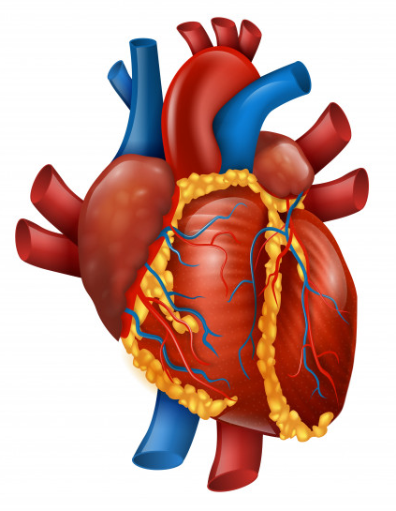
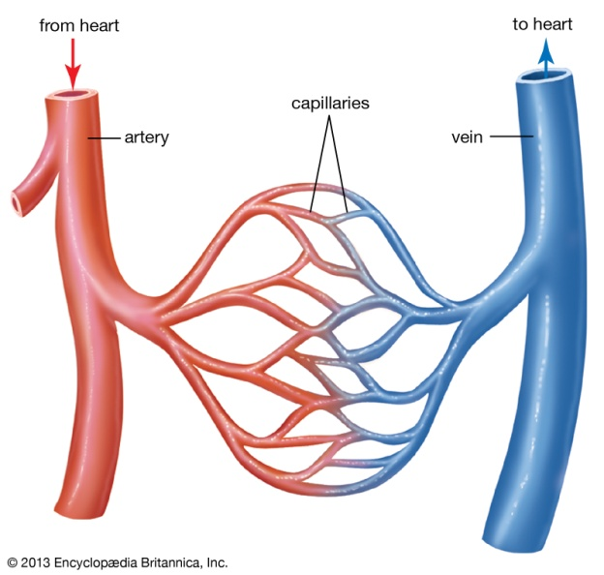
QUINES SÓN LES PARTS DEL SISTEMA CIRCULATORI?
EL COR
ELS VASOS SANGUINIS

Slide 5
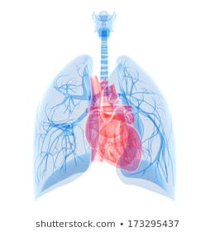
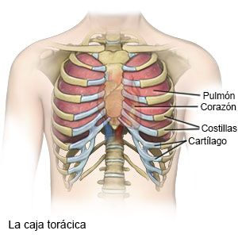
EL COR ÉS UN MÚSCUL DE LA MIDA D’UN PUNY.
PESA APROXIMADAMENT UNS 450 GR
ESTÀ SITUAT ENTRE
ELS PULMONS.
ESTÀ PROTEGIT PER LA CAIXA TORÀCICA,
ÉS A DIR LES COSTELLES.

Slide 6
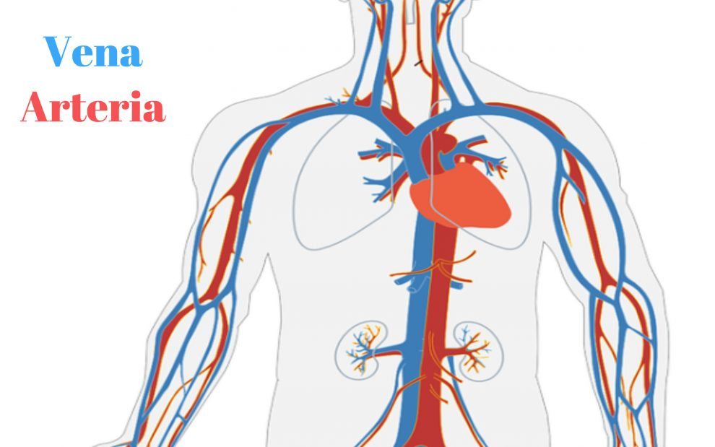
HI HA 3 TIPUS DE VASOS SANGUINIS:
LES ARTÈRIES: Tubs que transporten des del cor fins als òrgans i cèl·lules.
LES VENES: Són com uns tubs que van des dels òrgans cap al cor.
ELS CAPILARS: Petits tubs on s’intercanvien l’oxigen i els aliments.

Slide 7

COM FUNCIONA EL COR?

Slide 8
LA SANG FA DOS CIRCUITS:
EL CIRCUIT MENOR O PULMONAR:
Porta la sang del cor al pulmó. Allà agafa oxigen i nutrients.
EL CIRCUIT MAJOR O GENERAL:
Porta la sang del cor a la resta del cos.

Slide 9
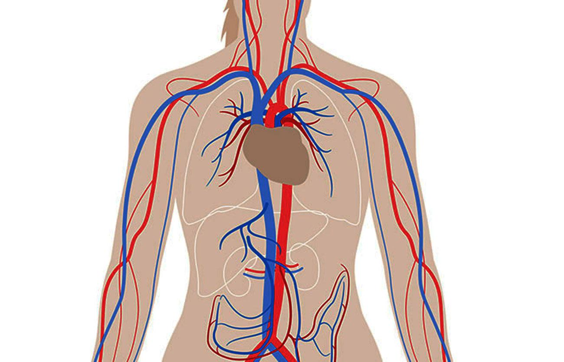
QUAN LA SANG SURT DEL COR PER ANAR A REPARTIR L’OXIGEN I ELS NUTRIENTS A TOTES LES CÈL.LULES VA PER LES ARTÈRIES I ES DIU QUE ÉS SANG NETA.
QUAN LA SANG TORNA CAP AL COR RECOLLINT LES RESTES ES DIU SANG BRUTA I VA PER LES VENES.

Slide 10
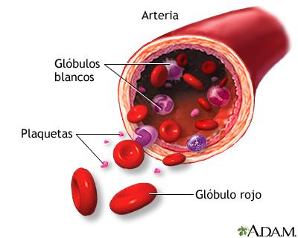
LA SANG ESTÀ COMPOSTA PER:
GLOBUS VERMELLS: Transporten l’oxigen a tot el cos.
GLOBUS BLANCS: Defensen el cos de bactèries.
PLAQUETES: Són les encarregades de cicatritzar les ferides.

Slide 11
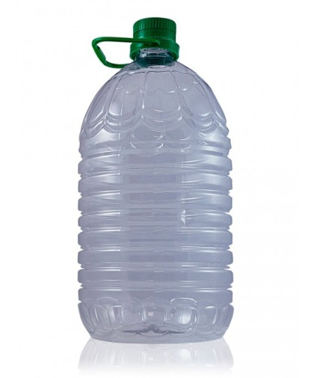
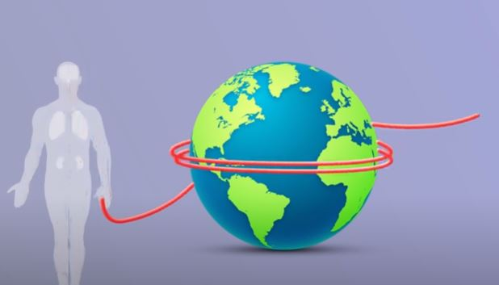
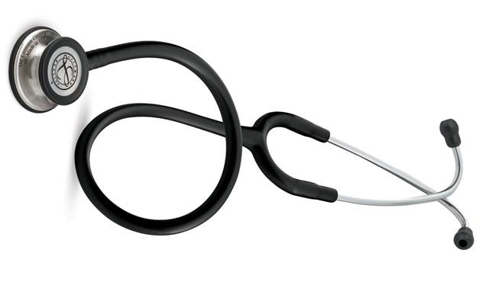
SABIES QUE…
EN TOT EL COS TENIM 5 LITRES DE SANG.
SI AJUNTEM TOTES LES VENES, ASTÈRIES I CAPILARS S’UNA PERSONA FA 2 VOLTES I MITJA A LA TERRA.
EL COR S’ESCOLTA AMB EL FONENDOSCOPI.

Slide 12


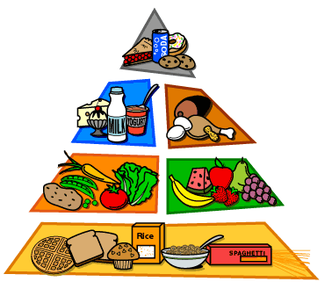
COM PODEM CUIDAR EL NOSTRE COR?
FENT
EXERCICI.
MENJANT SA .

Slide 13
GRÀCIES A:
L’ALEX T., L’ARYAN,
EN DAVID, EN JAN,
EN TOMÀS, LA MARTINA,
EN JOSEP, L’ARAN L’HIRAM I L’ELBA.
ESPEREM QUE US HAGI AGRADAT.

